Slide 1


Silver + Gold
Hoy construimos tablas estables para que los JOINs y métricas no mientan

Slide 2
Silver + Gold
Bronze-lite → Silver (tablas)
Dimensiones 1 fila por clave
2 vistas Gold (métricas)
raw_ps (view)
Gold *(views)
silver_planet ( table)
Notes:
Hoy dejamos de ‘consultar’ y empezamos a construir: tablas estables + primeras vistas de análisis

Slide 3


Recuento
W03
cardinalidad + JOINs (JOIN puede inflar filas)
W04A
Contrato + checks mínimos (evitar desastre)
W04B
Materializamos Silver + primeras vistas de Gold
dim duplicada
Join multiplica
dim única
Join sano
Notes:
“W02 descubrió el problema, W03A puso reglas, W03B lo convierte en estructura real.”

Slide 4
Bronze vs Silver
Bronze-lite (raw_ps VIEW) | Silver (Tablas)
Lo que llega | Lo estable
Tipos “inferidos” | Columnas oficiales
Sin llaves garantizadas | Llaves + grain explícito
Calidad desconocida | Reglas mínimas + validación
Bronze-lite es para explorar; Silver es para que el sistema sea confiable

Slide 5
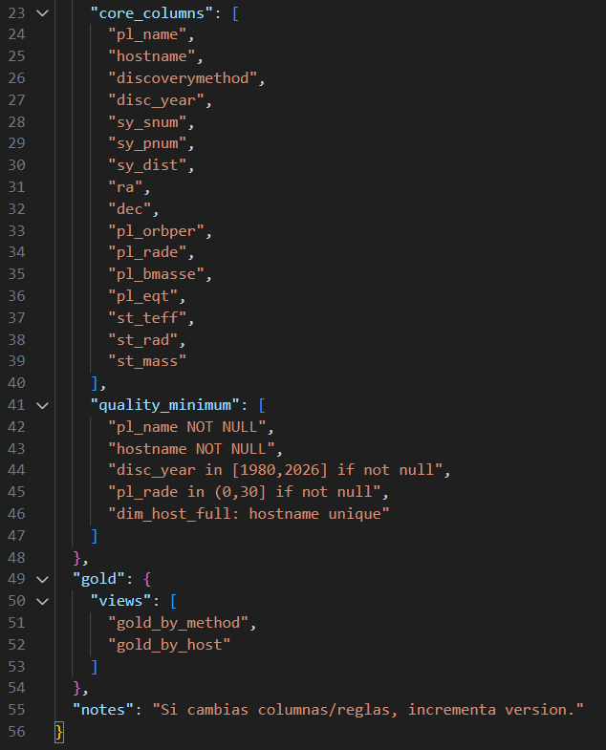
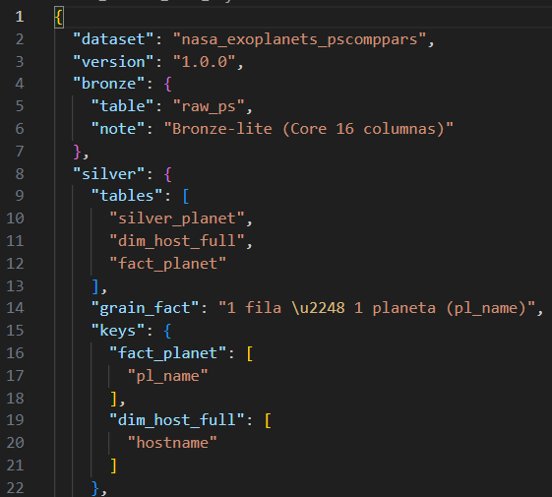
Contract v1: Core 16 columnas
pl_name
hostname
discoverymethod
disc_year
sy_snum
sy_pnum
sy_dist
ra
dec
pl_orbper
pl_rade
pl_bmasse
pl_eqt
st_teff
st_rad
st_mass
Notes:
“El contrato reduce ambigüedad y permite trabajar en equipo sin caos.”

Slide 6
Reglas Silver mínimas
pl_name IS NOT NULL
hostname IS NOT NULL
disc_year en [1980, 2026] si no es nulo
pl_rade en (0, 30] si no es nulo
pl_bmasse > 0 si no es nulo
Objetivo: estabilidad + evitar absurdos, no “limpiar perfecto”.
Filtramos
absurdos
Mejoramos
métricas
No inventamos datos
Notes:
Estas reglas no son ‘verdad universal’: son una primera barrera para análisis confiable.

Slide 7
Dimensiones: 1 fila por clave (dim_host_full)
Si hostname se repite en dim → JOIN puede inflar filas”
Patrón usado hoy (sin window functions):
GROUP BY hostname
MAX(col) para consolidar
hostname
unique
JOIN con fact
Notes:
Esto es el antídoto directo del problema de W02.

Slide 8
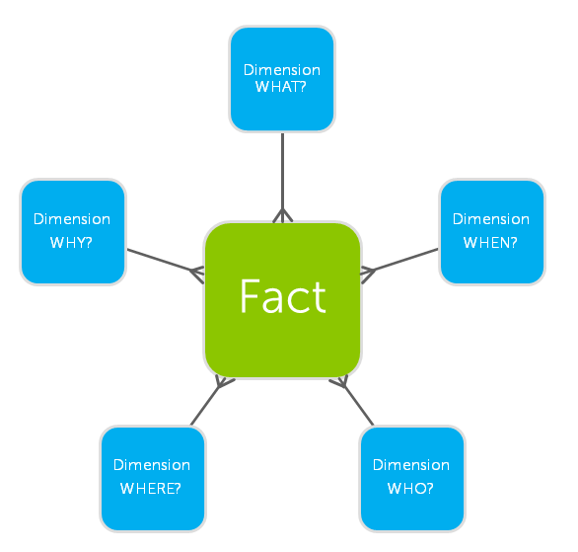

Fact: 1 fila ≈ 1 (pl_name)
Grain: 1 fila = 1 planeta
Campos fact: pl_name, hostname, discoverymethod, disc_year, pl_orbper, pl_rade, pl_bmasse, pl_eqt
Nota: usamos SELECT DISTINCT por estabilidad inicial
Si hay duplicados de pl_name: es issue → se documenta
Notes:
“Definir grain primero hace que todo lo demás tenga sentido.”

Slide 9
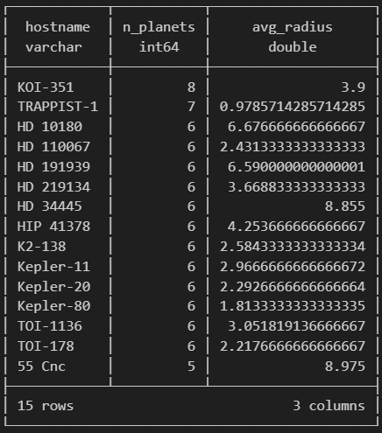
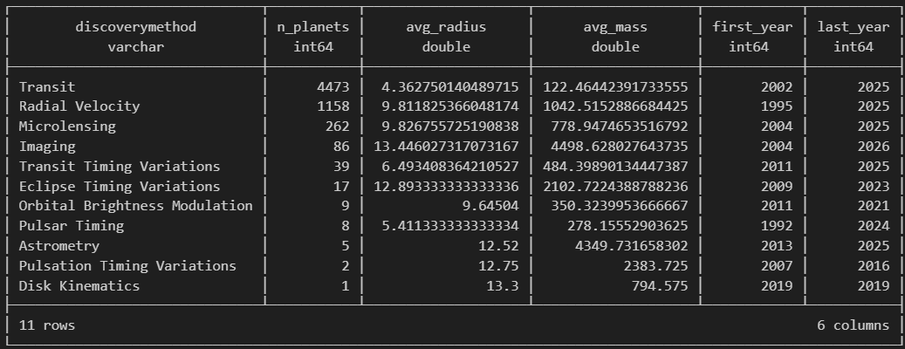
Gold: vistas listas para responder preguntas
Dos vistas de ejemplo
gold_by_method:
n_planets, avg_radius, avg_mass, first_year, last_year
gold_by_host:
hosts con más planetas + avg_radius
Notes:
“Gold no es ‘más datos’: es más listo para decisión.”

Slide 10
Evidencia y trazabilidad (cómo sabemos que está bien)
Checklist “evidencia mínima”:
DESCRIBE silver_planet
Conteos:
COUNT(*)
COUNT(DISTINCT pl_name)
COUNT(DISTINCT hostname)
Dimensión:
n_rows == n_keys en dim_host_full
JOIN sano:
n_fact ≈ n_join
docs/decisions_log.md con 1 decisión + evidencia
Notes:
Ingeniería de datos sin evidencia es fe. Aquí exigimos evidencia

Slide 11
Evidencia
Reporte con outputs pegados (nulos + rango)
1 decisión registrada en decisions_log.md
Tabla quality_w04a (para tarea) + export CSV a artifacts/
Crear quality_w04a (3 checks) + export CSV y explicar

Slide 12

Entregables (en clase + tarea)
En clase
docs/w04b_silver_report.md con 3 evidencias (Silver, Dim, JOIN sano)
docs/decisions_log.md (reglas Silver + por qué + evidencia)
Tarea
crear 1 vista Gold (si faltó)
exportar a CSV en artifacts/
opcional: versión v1.0.1 si agregaste regla extra
Árbol de carpetas mínimo:
docs/
artifacts/
data/
notebooks/
Notes:
No me entreguen ‘código bonito’ sin evidencia. Entreguen pipeline + pruebas.

